Slide 1
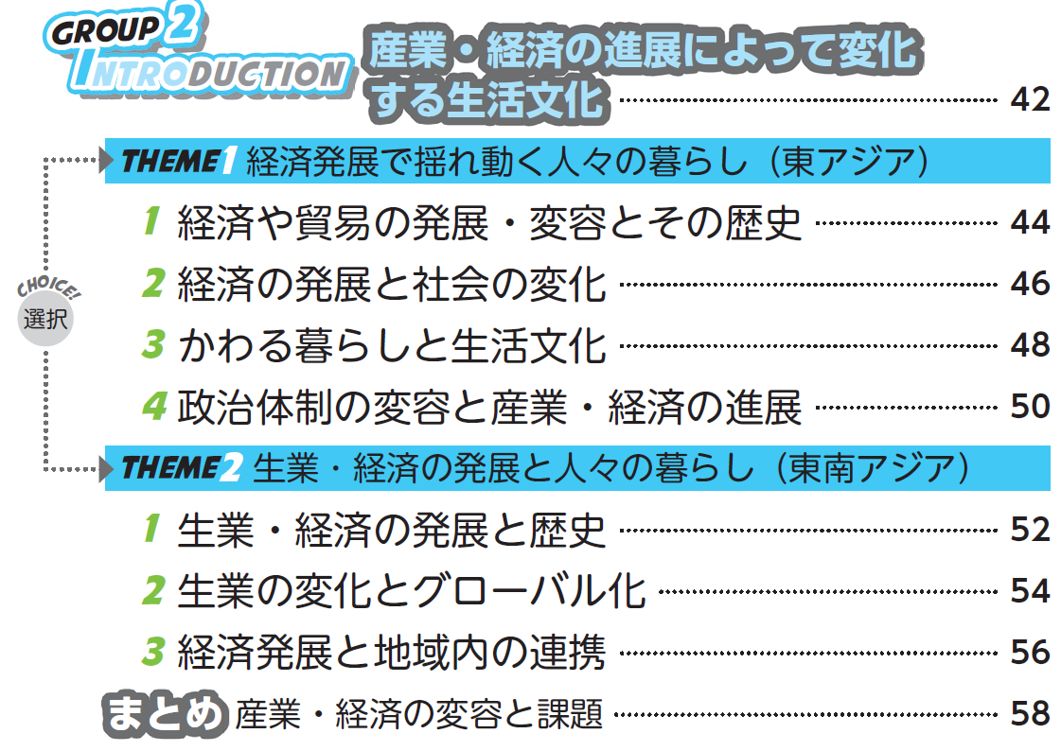
第２編１章 GROUP２
産業・経済の進展によって変化する生活文化（教科書p.42-69）
ふりかえりシート
年 組 番 名前：
■ふりかえりシートって何？
：単元全体にかかわる問いかけ（❶～❸）にチャレンジし，
主体的に学習を深めていくためのワークシートです。
■活用のタイミング例（右の番号と連動）
❶学習の見通し
❷学習のふりかえり
❸探究学習にチャレンジ
■自己評価チェック表
：次ページ以降の問いかけ（❶～❸）に取り組んだあと，下の表を踏まえながら自己評価してみてください。
■自己評価チェック表（❶❷対応版）
■自己評価チェック表（❶❷❸対応版）
１
２
２
３
 | 30点 | 20点 | 10点
主体的に学習に取り組む態度 | 「産業の進展」「経済の発展」と生活の変化との関連に気づいたうえで，興味関心をもち，学習のふりかえりを通して生活の変化が著しい国に関する知識の調整・定着をはかろうとしている。また，生活の変化のなかから課題を見出し，それを探究主題に設定できている。 | 「産業の進展」「経済の発展」と生活の変化との関連に気づいたうえで，興味関心をもち，学習のふりかえりを通して生活の変化が著しい国に関する知識の調整・定着をはかろうとしている。 | 「産業の進展」「経済の発展」と生活の変化との関連に気づいたうえで，興味関心をもっている。
いずれかに〇
 | 50点 | 40点 | 30点
主体的に学習に取り組む態度 | 「産業の進展」「経済の発展」と生活の変化との関連に気づいたうえで，興味関心をもち，学習のふりかえりを通して生活の変化が著しい国に関する知識の調整・定着をはかろうとしている。また，生活の変化のなかから課題を見出し，それを探究主題に設定したうえで，社会環境と関連づけながら主体的に追究してその解決策を考え，提示できている。さらに，他者の意見を踏まえながら，自身がまとめた内容や構想した解決策を適切に改善できている。 | 「産業の進展」「経済の発展」と生活の変化との関連に気づいたうえで，興味関心をもち，学習のふりかえりを通して生活の変化が著しい国に関する知識の調整・定着をはかろうとしている。また，生活の変化のなかから課題を見出し，それを探究主題に設定したうえで，社会環境と関連づけながら主体的に追究してその解決策を考え，提示できている。 | 「産業の進展」「経済の発展」と生活の変化との関連に気づいたうえで，興味関心をもち，学習のふりかえりを通して生活の変化が著しい国に関する知識の調整・定着をはかろうとしている。また，生活の変化のなかから課題を見出し，それを探究主題に設定できている。
いずれかに〇

Slide 2
第２編１章 GROUP２
産業・経済の進展によって変化する生活文化（教科書p.42-69）
❶学習の見通し（ 月 日）
年 組 番 名前：
Q1：「産業の進展や経済の発展が著しい」と聞いてイメージする国・地域を挙げてみよう。
Q2：産業の進展や経済の発展が人々の生活文化に与える影響を想像し，自由に記入してみよう。

